Slide 1
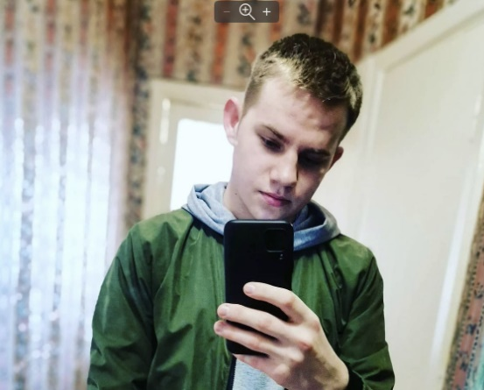
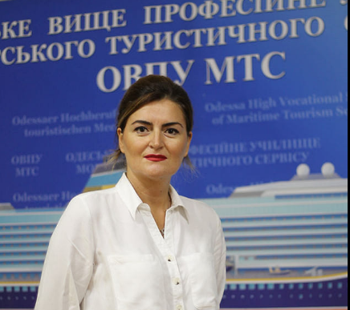
Державний навчальний заклад
“ОДЕСЬКЕ ВИЩЕ ПРОФЕСІЙНЕ УЧИЛИЩЕ МОРСЬКОГО ТУРИСТИЧНОГО СЕРВІСУ”
VІ МІЖРЕГІОНАЛЬНА СТУДЕНТСЬКА НАУКОВО-ПРАКТИЧНА КОНФЕРЕНЦІЯ
“Сучасні проблеми готельного бізнесу та ресторанної справи – 2023”
Тема доповіді: “Сучасні формати закладів ресторанного господарства”
Доповідач:
Студент ОВПУ МТС
Коломієць Максим Юрійович
Науковий керівник:
викладач
Болдескул Ольга Вікторівна
ОДЕСА -2023

Slide 2
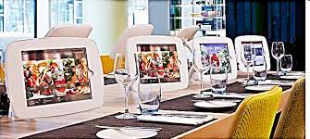
Наукова новизна дослідження полягає у виявленні необхідності впровадження сучасних форм закладів ресторанного господарства для підвищення ефективності надання послуг. Створити нову концепцію і втілити її в життя – ось формула успіху у ресторанному господарстві.
Мета роботи – дослідження розвитку нових форматів закладів ресторанного господарства, аналіз сучасних форматів ЗРГ, які по новому розкривають уявлення про типовий «ресторан» та аналіз ресторанного господарства в Україні і в нашому місці Одеса.

Slide 3
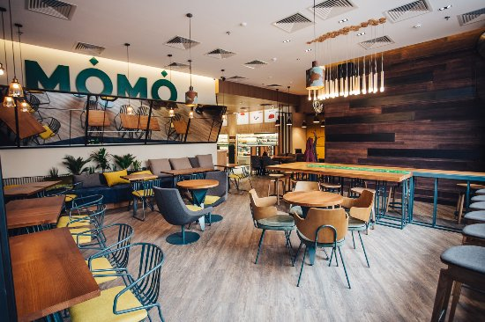
Одним з найбільш зростаючим сегментом виступають заклади «Fast Casual». Значення цього формату «швидкий і демократичний». Формат закладів є найбільш перспективним зараз як в Європі, так і в Україні.
До закладів відносяться недорогі ресторани швидкого обслуговування. Одним з представником цієї групи являється заклад «МОМО», що знаходиться на Подолі у Києві.

Slide 4
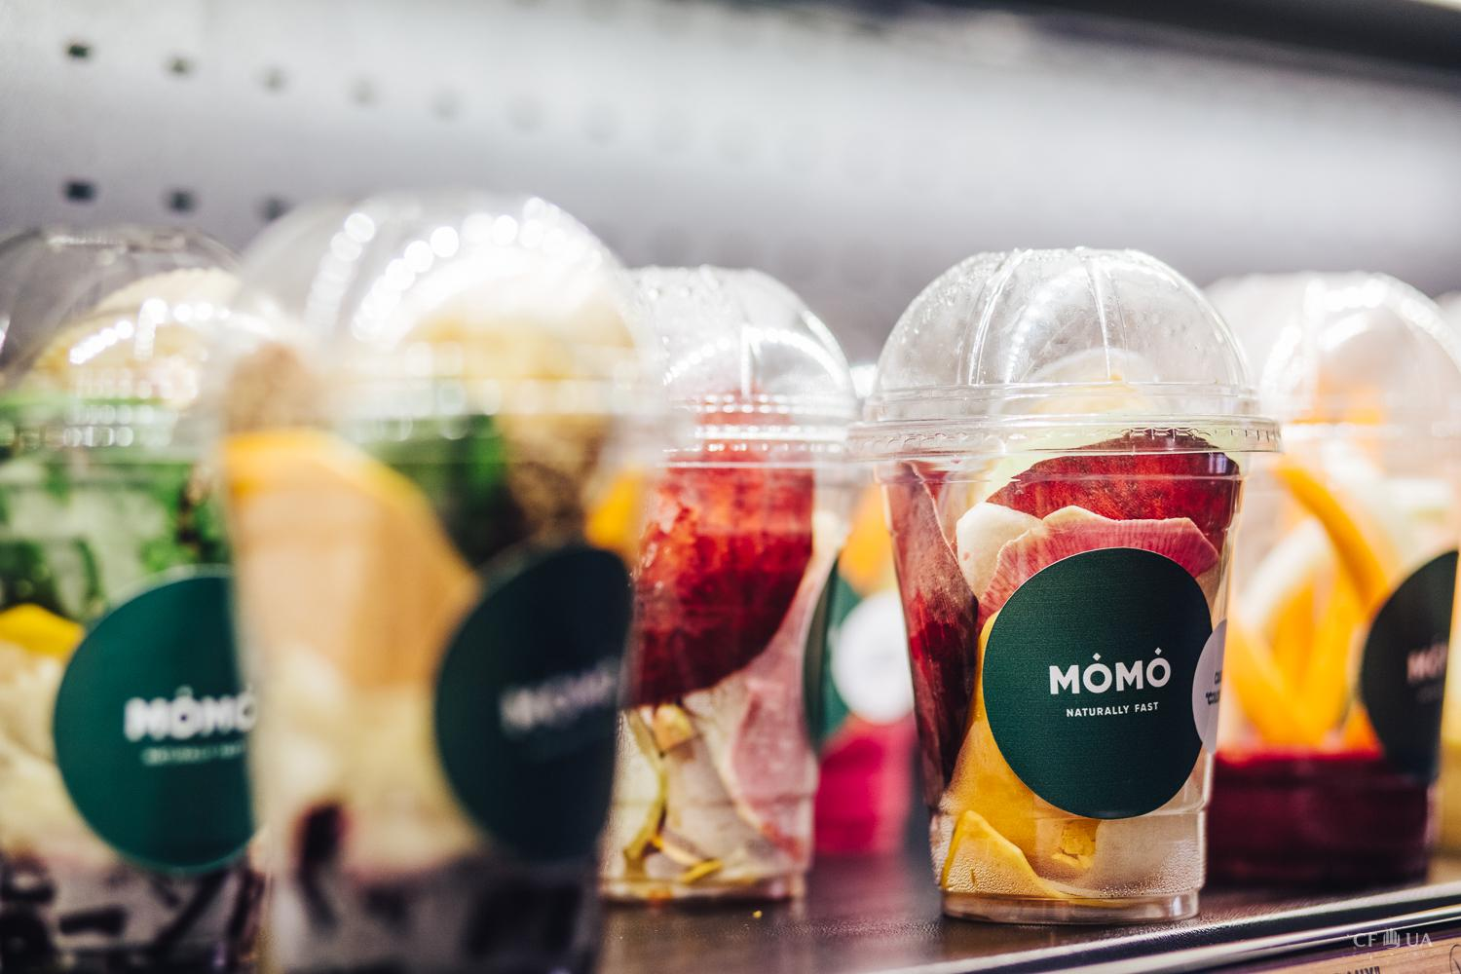
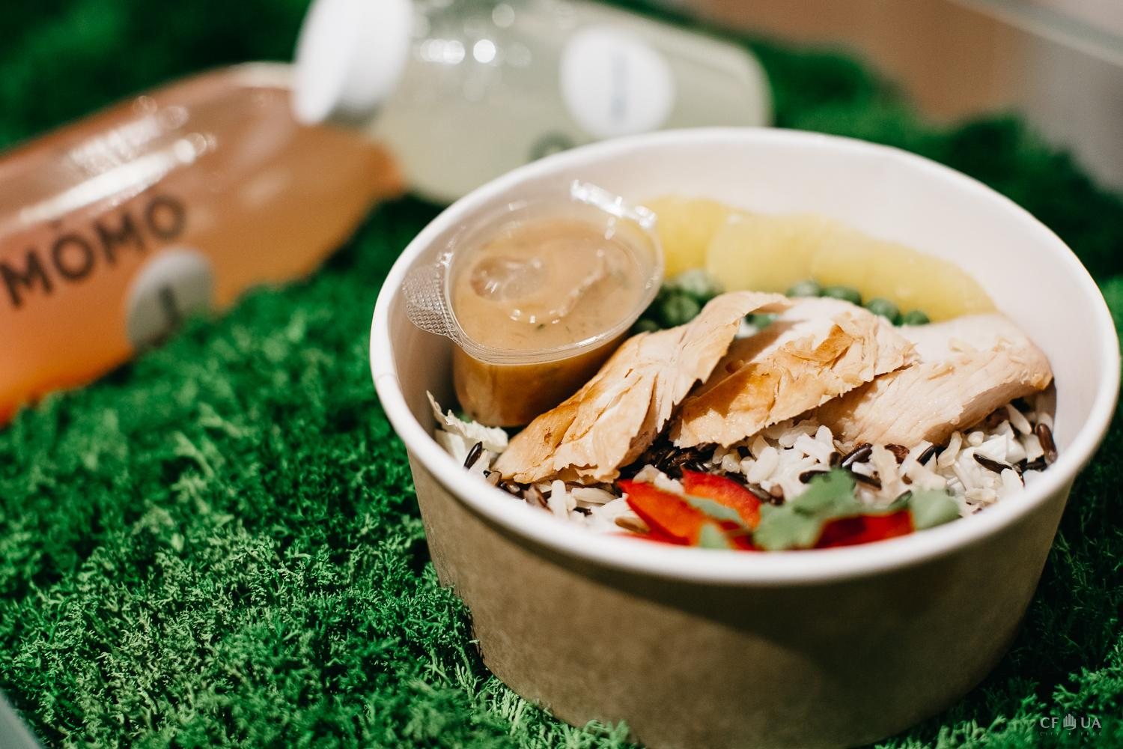
«Fast-casual» або «naturally & fast» – це тандем якісних продуктів та швидкого обслуговування. Це поширена світова практика, яка набирає все більшої популярності в Україні. Основний напрямок «МОМО» – це здорове харчування. Тут є позиції і для вегетаріанців, і м'ясоїдів. «МОМО» дає можливість відвідувачам поїсти та насолодитися атмосферою за 20 хвилин. Приємний інтер'єр сприяє до трапези всередині, а зручна упаковка страв - забрати обід із собою.

Slide 5
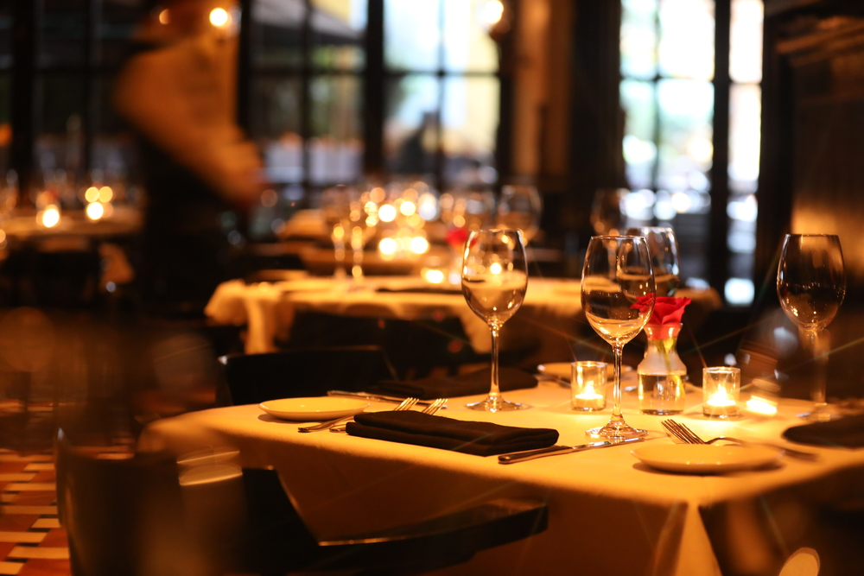
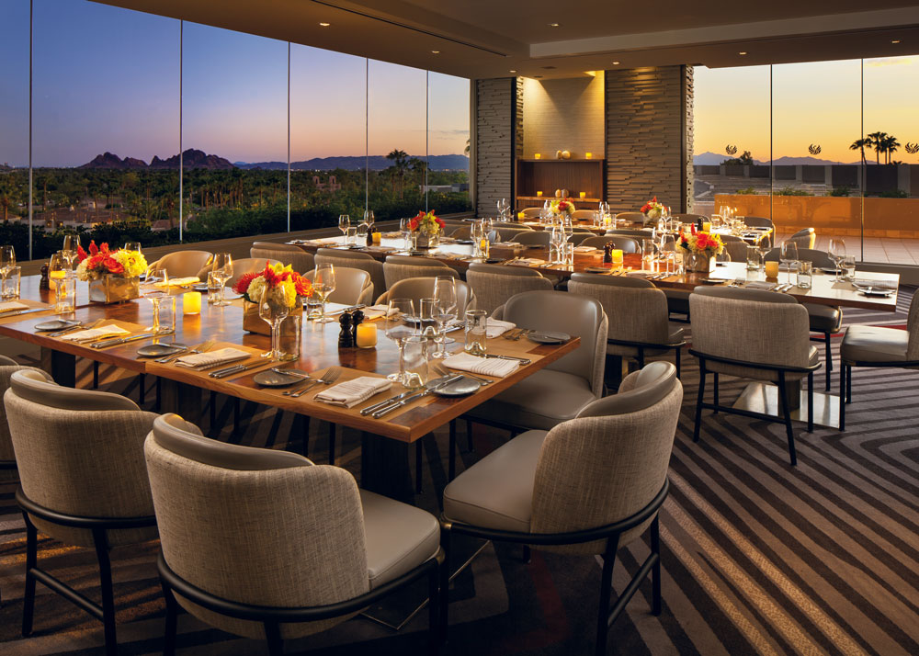
«Fine Dinning» - ще один з напрямків сучасних закладів з більшістю переваг, а саме інтер’єр, професійний персонал, велике різноманітне меню, наявність винної карти з асортиментом елітних вин. Для формату «Fine Dining» важливе їх місце розташування, а саме історичні райони центральної частини міста.
Заклад преміум класу, поєднання класичного та демократичного кафе, де якісне обслуговування, високий середній чек, ексклюзивність, індивідуальність наданих послуг Має переваги: інтер'єр, створений кращими дизайнерами, професійний персонал, відмінна кухня, велике різноманітне меню, наявність винної карти з асортиментом елітних вин

Slide 6
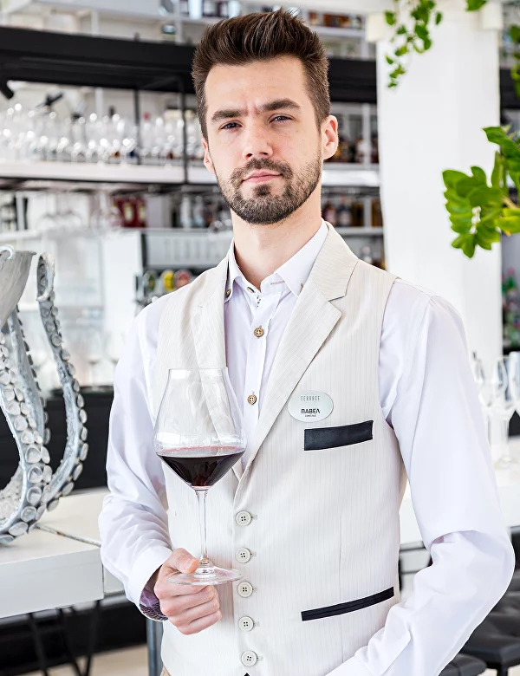
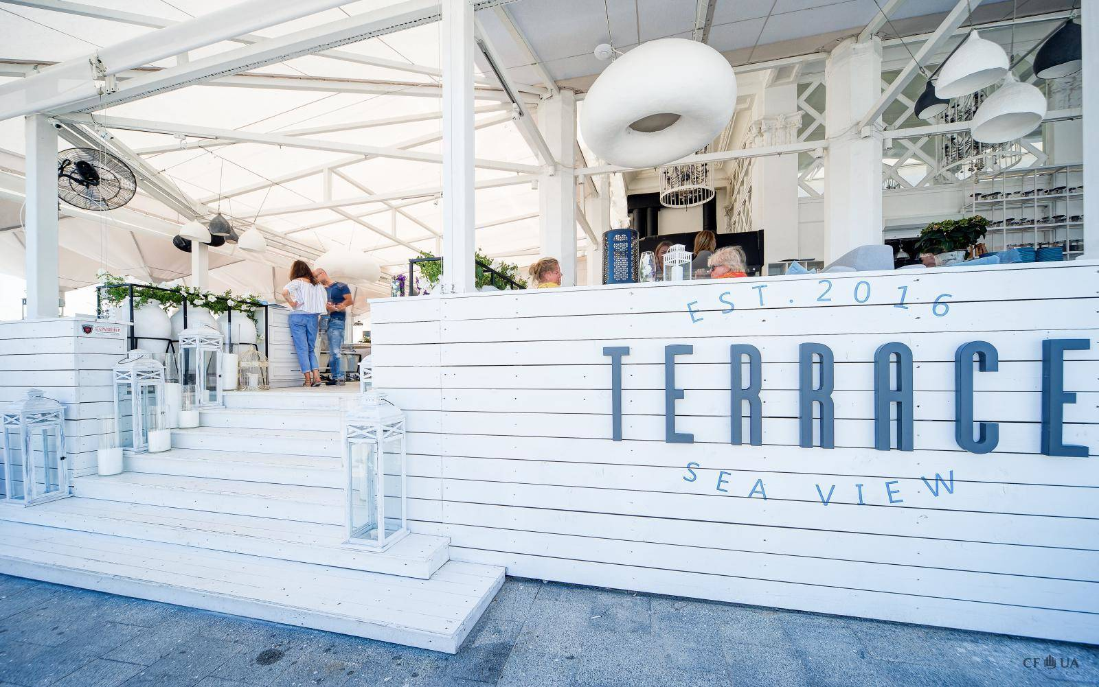
В середині 2016 року на набережній пляжу сплелися історія Одеси та її сучасність. Невід'ємною частиною концепції ресторану «Terrace. Sea View» - є вино. Увазі гостей представлена широка винна карта, де зібрані позиції із різноманітних куточків світу. Знайомить гостей з винною культурою ресторана сомельє Павло Кузнєцов. У «Terrace. Sea View» підтримують філософію «Fine Dining».

Slide 7
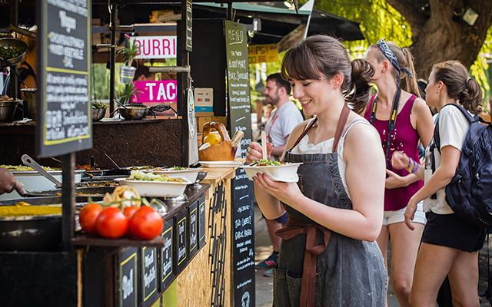
Особливу популярність завойовує формат «Street food». Кухня такого формату переважно відкрита, що створює цікавий інтертеймент, атмосферу затишку для гостей. Перспективний напрямок на ресторанному ринку. Кожний заклад має свою специфіку, одне найменування продукції або монопродукцію. Вуличні заклади ресторанного господарства в Україні включають в себе кіоски, павільйони, автофургони, а також пересувні прилавки і візки.

Slide 8
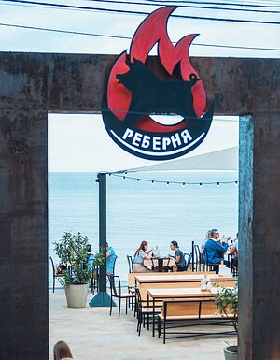
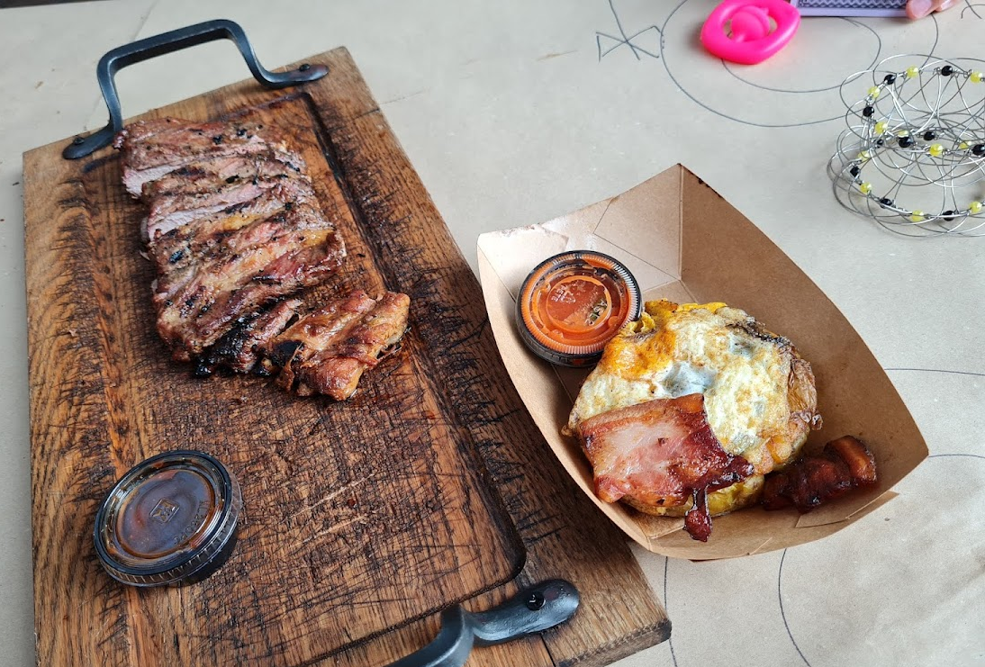
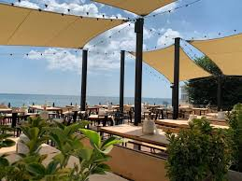
Ресторан «Реберня» від «Холдингу емоцій «FEST» («Львівська майстерня шоколаду», «Криївка», «Дуже висока кухня») почав роботу поблизу пляжу «Аркадія» та на вулиці Дерібасівська в Одесі. Перший заклад мережі почав працювати в місті Одеса у квітні 2021 року на Дерібасівській. Якщо порівнювати ці два закладу, то можна сказати що на Дерібасівській у "Реберні" інтер'єр цікавіший, але в Аркадії - є головна декорація і вона прекрасна - Чорне море не перестає захоплювати.

Slide 9
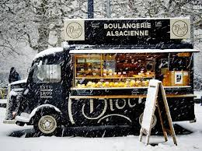
Автопричепи - це ще один напрямок «Street food» вуличної їжі.
Плюс при їх використанні з’являється можливість за день заробити місячну виручку, адже під час будь-яких святкувань автопричіп можна без проблем переміщати в місця найбільшого скупчення людей.

Slide 10
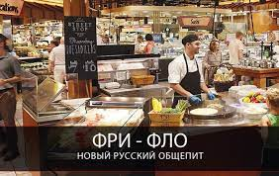
«Free Floor» - «Вільний рух». Цей формат передбачає вільне переміщення гостей по торговому залу із можливістю самостійного вибору страв, що готуються у їх присутності. Відмінність - це великий асортимент, демократичні ціни, велика пропускна спроможність.
Суть концепції «Free Floor» полягає в максимальній демократичності стосунків з гостями. Вона дає можливість відвідувачам самостійно обрати місце, комфортно розміститися, почуватися невимушено. Все це забезпечується поєднанням "відокремлених островів": кавового, пивного, лінії гарячих страв, а також системи самообслуговування з обслуговуванням офіціантами.

Slide 11
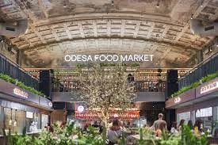
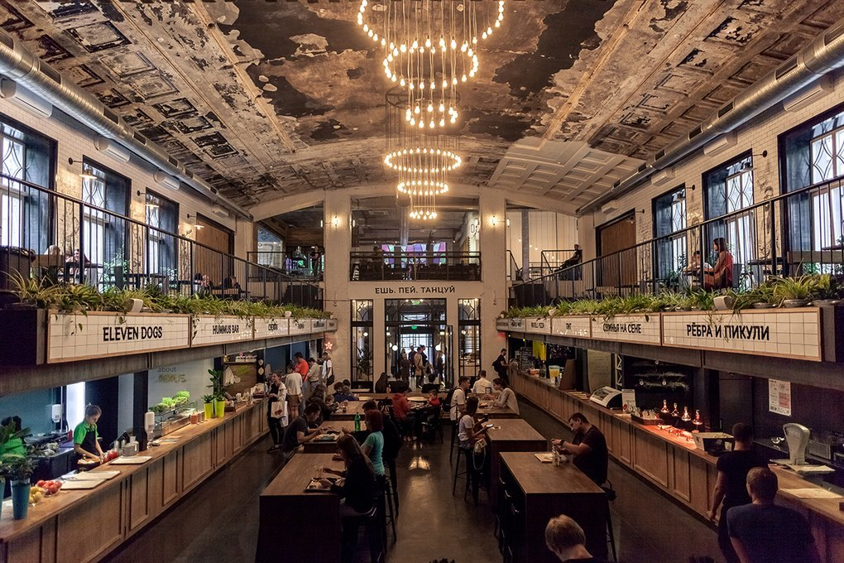
Міський ринок їжі – унікальний гастрономічний проект у самому центрі Одеси. Звичайно ж, "швидкий" обід у кілька разів дешевший за ресторанний, однак популярність закладу визначається його атмосферою та якістю продукції.

Slide 12
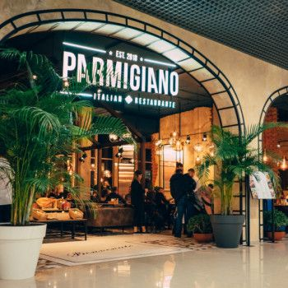
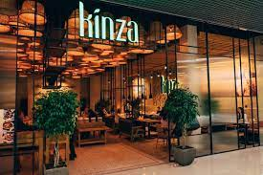
Формат закладів «Food Court» - ми можемо зустріти у великих торгівельних центрах, наприклад в Одесі - «Сіті центр». На другому поверсі знаходяться такі ресторанні заклади, як піцерія «Pomodoro», заклад італійської кухні «Parmigiano», заклад грузинської кухні «Kinza» та інші. Всі ці заклади відрізняються інтер'єром, кухнею, обслуговуванням і відвідувачі торгівельного центру можуть самі обрати заклад.

Slide 13
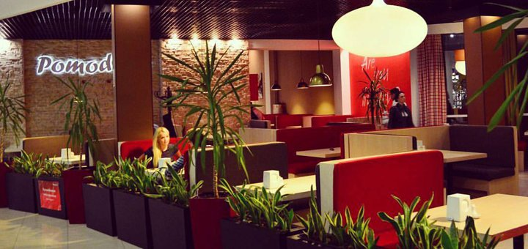
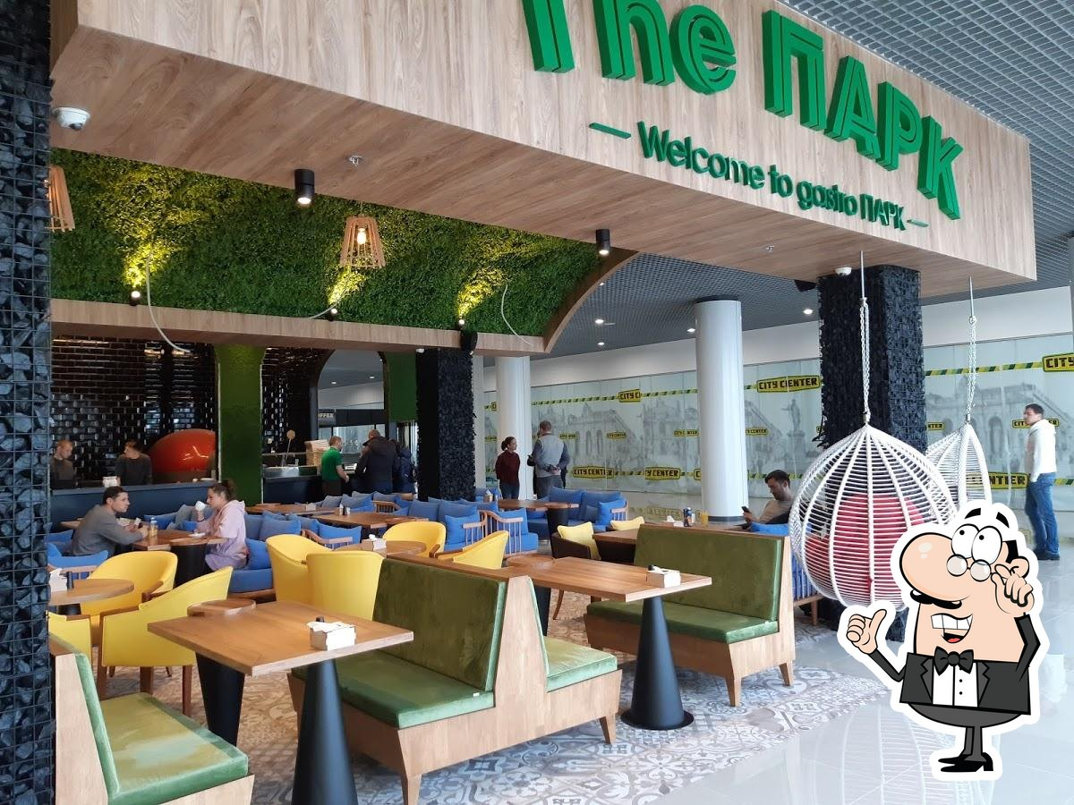
Перевагами «Food Court» є його доступність та наближеність до великих потоків людей. Тому місце розташування виступає запорукою успіху торгової точки, воно повинне забезпечувати постійний прилив споживача.

Slide 14
Аналізуючи структуру ринку, можемо сказати, що ресторани пропонують все нові креативні тенденції до корисних продуктів та інноваційних технологій. Поточні та майбутні тенденції в ресторанній індустрії можна легко адаптувати під будь-які умови навколишнього середовища.
Аналіз результатів дослідження показав, що відвідувачам закладів стає дедалі необхідно спробувати щось нове, отримати від закладу не тільки продукт, а й емоції та атмосферу.
Інноваційна діяльність в Україні актуальна та діюча, проте нові формати виведуть українські інноваційні ресторани на новий, більш впливовий рівень та підвищить цінність українського ресторанного продукту на світовому ринку.

Slide 15
Дякую за увагу!

